Slide 1




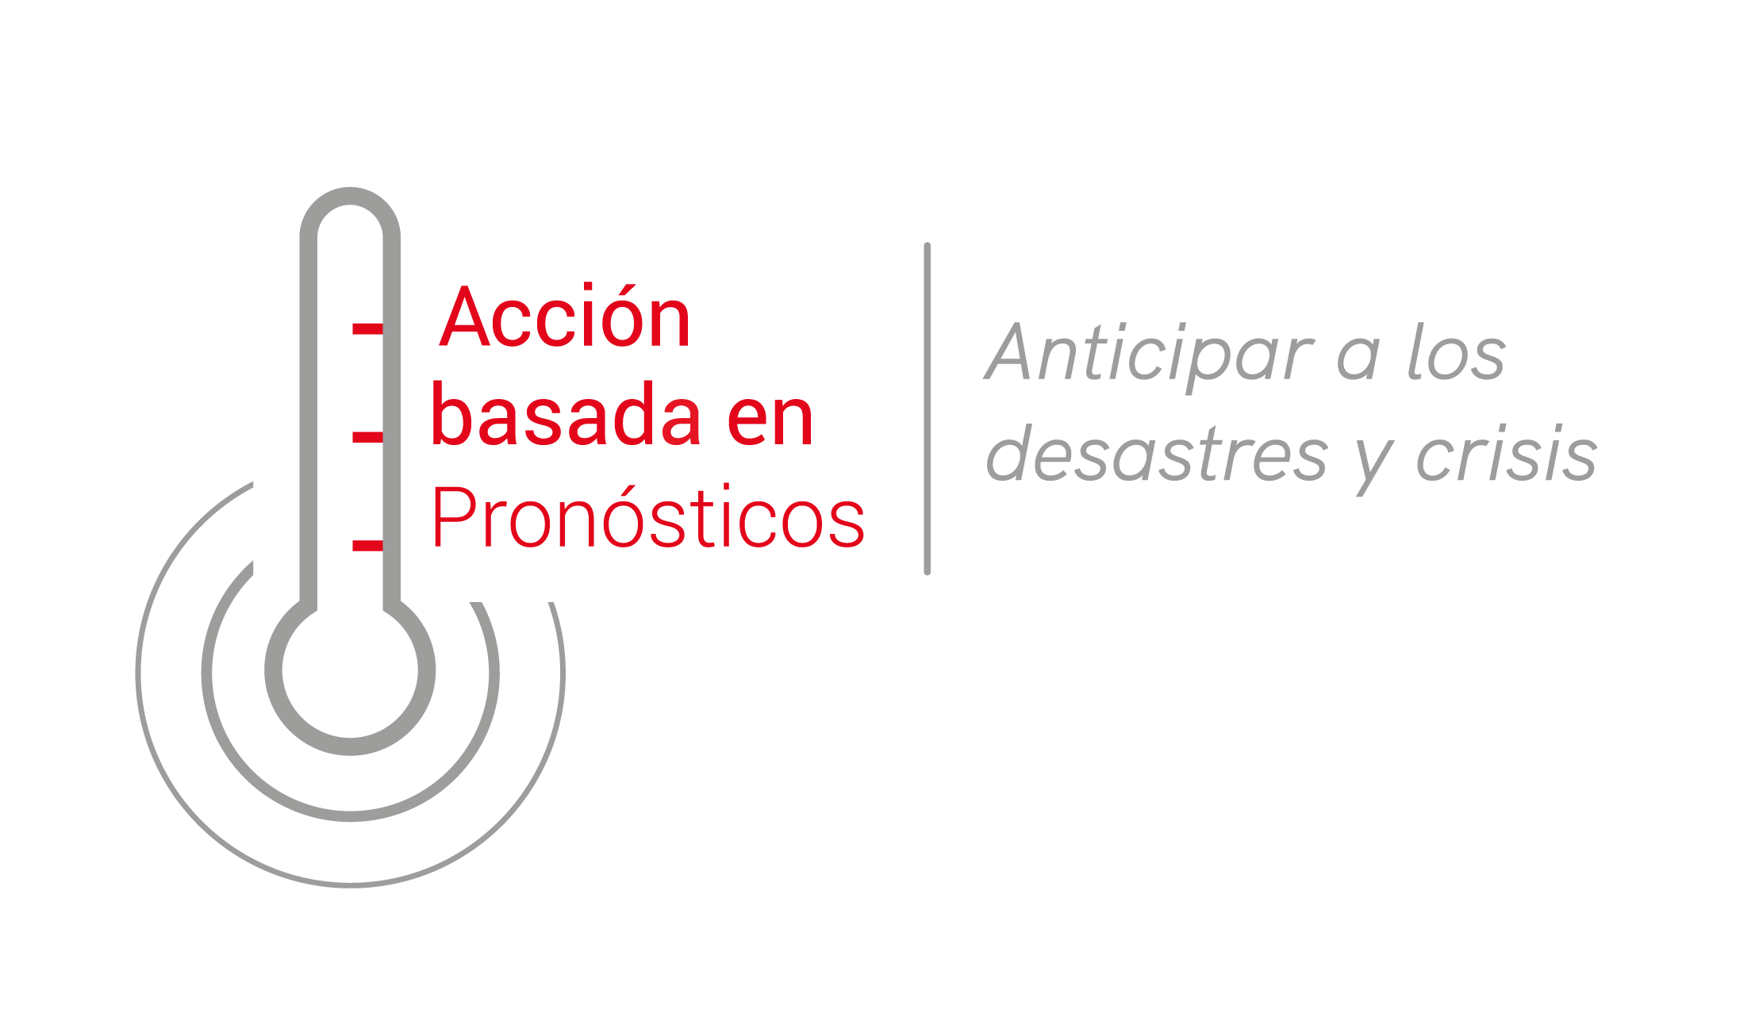
Una Introducción a Teorías de Cambio
Usos y pasos aplicables a planes de acción temprana

Slide 2

Menú del día
¿Qué es y para qué sirve la TdC?
Componentes de una TdC
Cómo desarrollar una TdC
Supuestos fatales
Notes:
COMPONENTES DE UNA TDC ¿CÓMO CONSTRUIR UNA TDC? TALLER PRÁCTICO.

Slide 3
¿Qué es y para qué sirve la TdC?

Slide 4
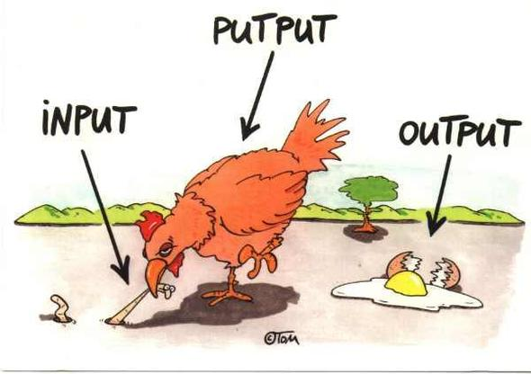
¿Qué es una teoría de cambio?
Intervención
Insumos
Resultados
Una representación de cómo pasamos de la intervención a los resultados deseados.
¿Cómo, en teoría, el programa resuelve el problema?

Slide 5
¿Por qué desarrollar una teoría de cambio?
Situación deseada
Los programas hacen supuestos todo el tiempo
Situación inicial
¿Qué debería cambiar, para quién, y por qué?
Notes:
TELL ME AN ASSUMPTION THAT YOU’VE MADE TODAY

Slide 6

Ejemplos de Teorías de Cambio

Slide 7
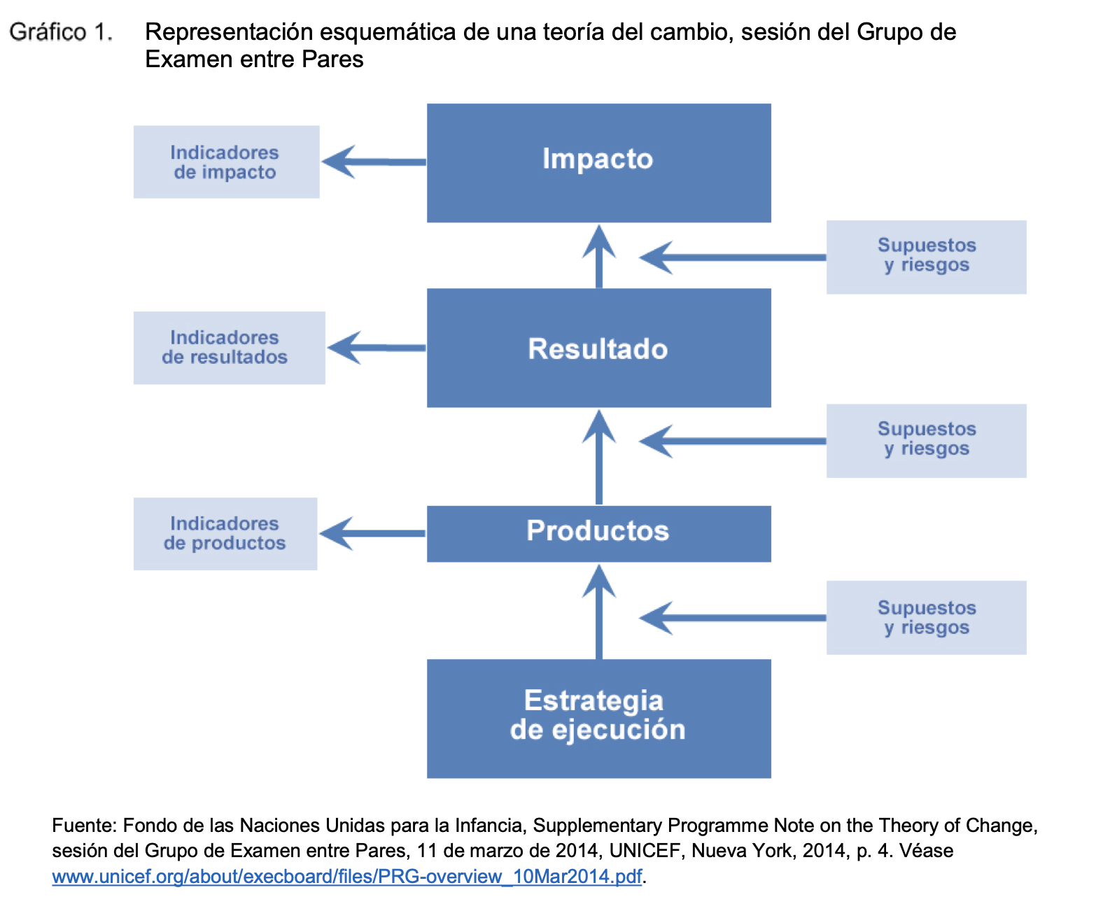

Slide 8
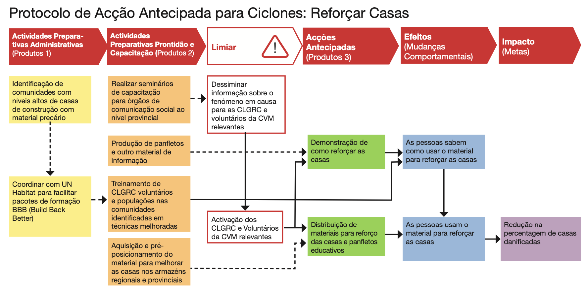

Slide 9
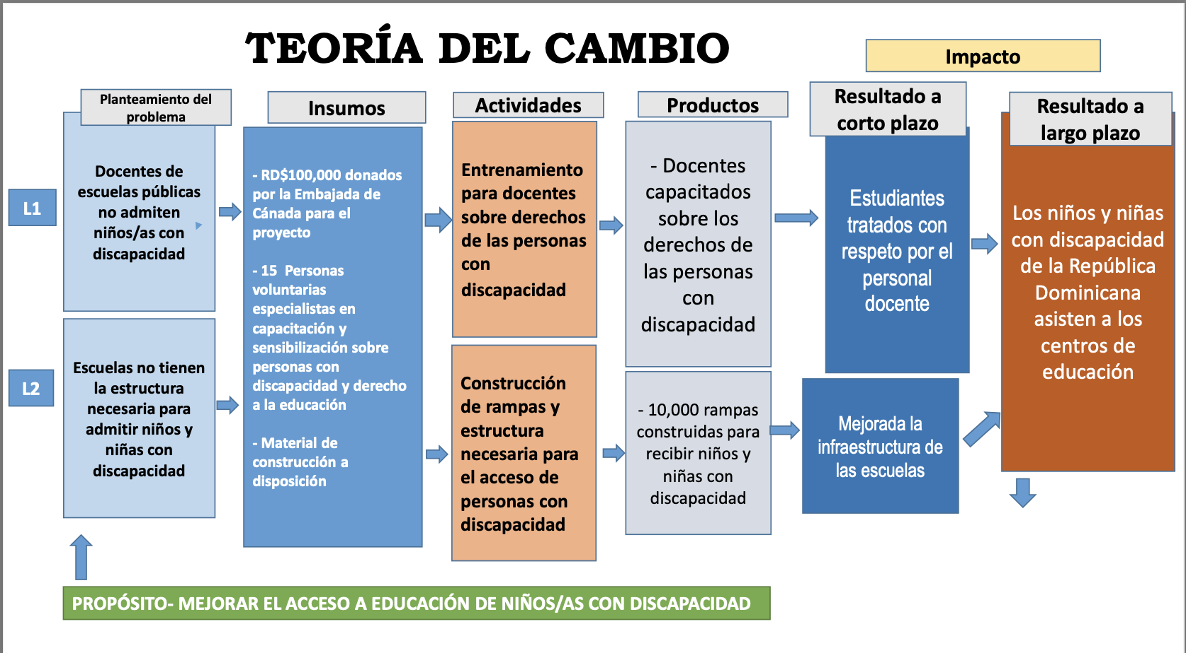

Slide 10
¿Cómo desarrollar una TdC?

Slide 11
¿Cómo desarrollar una TdC? Paso 1
Definir el objetivo en relación a un problema específico
La meta/el objetivo final es el opuesto del problema que intenta resolver, es el impacto deseado
Preguntas clave
¿Cuál es el problema?
El impacto que queremos reducir con la acción temprana
¿Cómo pretendemos solucionar el problema?
Problema | Objetivo/Meta
Los ciclones destruyen casas | Reducir el número de casas destruidas
La ceniza mata las cosechas | Reducir el daño a los cultivos
Las inundaciones contaminan el agua entonces las personas y los animales no tienen agua limpia y se enferman | Reducir la incidencia de enfermedades transmitidas por el agua
La gente muere tratando de cruzar ríos inundados. | Reducir el número de muertes por cruzar ríos en condiciones peligrosas

Slide 12
¿Cómo desarrollar una TdC? Paso 2
2. Mapear el proceso de cambio
Puede ayudar trabajar en reversa
Pruebe la lógica, usando "si esto ... entonces esto"
Objetivo
Actividad para realizar el objetivo
Actividad para realizar el objetivo
¿Qué hay que hacer para prepararse para la actividad?
¿Qué hay que hacer para prepararse para la actividad?
¿Qué hay que hacer para prepararse para la actividad?
¿Qué hay que hacer para prepararse para la actividad?
Etc.
Etc.
Etc.
Etc.
Etc.
Primeros pasos para alcanzar o objetivo.
Etc.
Etc.

Slide 13
Paso 2: Elementos de la teoría de cambio a mapear
Actividades preparativos
Acciones tempranas
Actividades de Preactivación
Activador
Resultados
Meta/objetivo final
Notes:
Tiene que definir e mapear cada elemento (no necesariamente en orden)
Actividades preparativos
Preparación, pre-posicionamiento, y desarrollo de capacidades
Administrativos
Acciones previas al desencadenamiento/ preactivación (si es aplicable) (pre-trigger, early trigger)
Desencadenar
Acciones tempranas
Los resultados
Meta/objetivo final

Slide 14
Paso 2: definición de resultados
Descripción del cambio de comportamiento habilitado a través de sus acciones
El resultado ≠ el objetivo final/el impacto deseado
Ejemplo:
la acción--distribución de baldes y cloro permite→
el resultado a las personas purificar el agua (el cambio de comportamiento/resultado)
Si la falta de suministros de purificación de agua fue el principal impulsor de las enfermedades transmitidas por el agua, esto conducirá al impacto deseado (el objetivo final): la reducción de enfermedades transmitidas por el agua.

Slide 15
Paso 2: activador
Resumir / describir el proceso de comunicación de alerta temprana
El servicio hidrometeorológico alerta a la Sociedad Nacional
La sociedad nacional comunica la advertencia a las sucursales
Las sucursales envían voluntarios al campo / envían SMS, etc.
Las sucursales activan a los voluntarios de FbF

Slide 16
Paso 2: definición de actividades pre-activador (pre-trigger) (si es aplicable)
Ejemplos
registro de beneficiarios
Verificación de suministros
Cargando camiones

Slide 17
Paso 2: definición actividades preparativos
Actividades administrativos
Identificación de socios y comunidades
Coordinación
Actividades de preparación
Talleres
Capacitación
Producción de material educativo
Adquisición de bienes
Preposicionamiento de bienes

Slide 18
Teoría (sin supuestos)
Actividades preparativas
Acciones tempranas
Actividades de Preactivación
Activador
Resultados
Meta/objetivo final
Objetivo
Cambio de comportamiento 1
Cambio de comportamiento 2
Acción temprana:
demostración para la comunidad
Acción temprana: distribución
Preposicionamiento
Coordinación para preparar la capacitación
Compra de bienes
Capacitación de voluntarios
Registro de beneficiarios
Descripción de la comunicación después del desencadenar

Slide 19
¿Cómo desarrollar una TdC? Paso 3
3. Hacer supuestos implícitos → explícitos
Un supuesto es un factor externo (fuera del alcance o control directo del proyecto) que es crucial para el éxito del proyecto y/o debe ser válido para el éxito de la intervención.

Slide 20
¿Cómo desarrollar una TdC? Paso 3
Hacer supuestos implícitos → explícitos
Objetivo
Cambio de comportamiento 1
Cambio de comportamiento 2
Acción temprana:
demostración para la comunidad
Acción temprana: distribución
Preposicionamiento
Coordinación para preparar la capacitación
Compra de bienes
Capacitación de voluntarios
Registro de beneficiarios
¡Supuesto!
¡ Supuesto!
¡ Supuesto!
¡ Supuesto!

Slide 21
Ejemplo: supuestos detrás de la distribución de kits veterinarios y tarpaulins
¿Cuáles son los supuestos?
Reducir la cantidad de alpacas perdidas por el frío
Distribución de kits veterinarios y tarpaulins preposicionados.
Acción temprana: distribución de kits y tarpaulins
Preposicionamiento de los kits
Compra de kits y tarpaulins
Registro de beneficiarios

Slide 22
Ejemplo: supuestos detrás de la distribución de kits veterinarios y tarpaulins
La Sociedad Nacional tendrá tiempo suficiente para viajar desde el almacén hasta la comunidad antes de que llegue la ola fría
Los kits serán suficientes para salvar los animales
Las personas sabrán usar el material
Reducir la cantidad de alpacas perdidas por el frío
Distribución de kits veterinarios y tarpaulins preposicionados.
Acción temprana: distribución de kits y tarpaulins
Preposicionamiento de los kits
Compra de kits y tarpaulins
Registro de beneficiarios

Slide 23
Ejemplo: supuestos detrás de la distribución de kits veterinarios y tarpaulins
Agregue detalles para abordar los supuestos que están bajo su control
Reducir la cantidad de alpacas perdidas por el frío
Distribución de kits veterinarios y tarpaulins preposicionados.
Acción temprana: distribución de kits y tarpaulins
Preposicionamiento de los kits
Compra de kits y tarpaulins
Registro de beneficiarios
Capacitar a las comunidades en el uso de los kits
Notes:
Abordar directamente los posibles supuestos con las actividades del proyecto.
¿Cómo podemos controlar este supuesto?
Si podemos controlarlo, debemos incorporarlo a la teoría de cambio.

Slide 24
Supuestos fatales
Un supuesto que tiene una alta probabilidad de no realizarse durante la implementación de la intervención.
Un proyecto basado en este supuesto no es viable y es probable que fracase.
Por eso se le llama un supuesto fatal.
Es necesario rediseñar el proyecto, si es posible.
De lo contrario, deberá abandonar la actividad de inmediato.
24

Slide 25
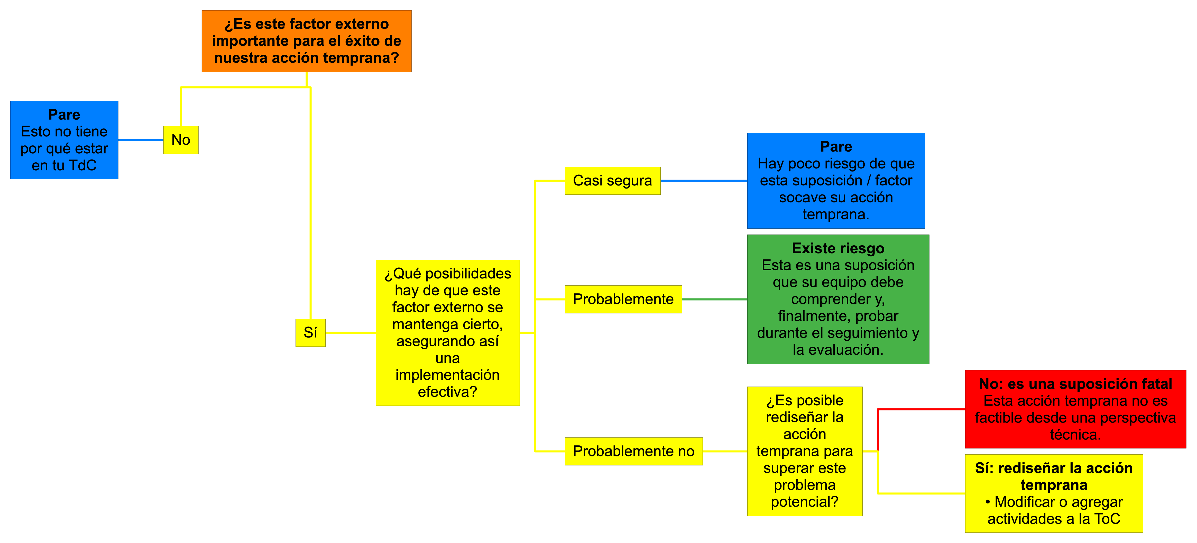
Evaluación de factores externos/supuestos
25

Slide 26
¿Cómo desarrollar una TdC? Pasos 4 y 5
4. Validar la teoría y los supuestos con los socios clave/partes interesadas.
Talleres
Entrevistas
Grupos de enfoque
Reuniones
Simulacros/simulaciones
Activaciones
5. Cambie la teoría si es necesario

Slide 27
¿Cuándo y cuántas TdC?
Una TdC por cada acción temprana
Después de la selección de las primeras acciones
Puede desarrollar TdC y luego darse cuenta de que la acción no es factible
Notes:
Hay dos tipos de TdC
1) Para políticas generales, más macro
2) Para intervenciones específicas
Un programa puede tener más de una TdC
FbF tiene al menos 2
Una global (que ustedes no tienen que elaborar)
Una para cada acción temprana en el PAT

Slide 28
Actividad: Desarrollar una TdC (opcional)
Elija una intervención dentro de su proyecto
Definir el objetivo en relación a un problema específico.
Mapear el proceso de cambio
Haga supuestos implícitos → explícitos (si tiene tiempo)
En el futuro…
Validar la teoría y los supuestos con las partes interesadas clave
Cambie la teoría si es necesario

Slide 29
Una Introducción a Teorías de Cambio

